Slide 1
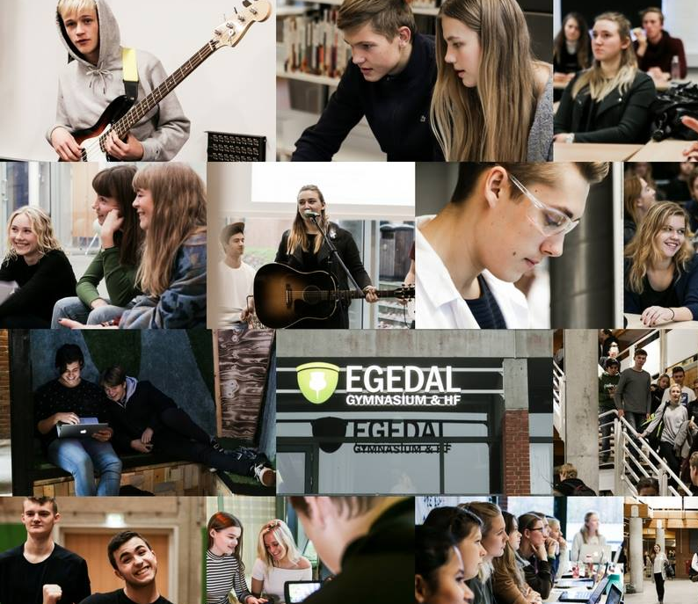

Forældremøde 1.G + 1.HF

Slide 2
Velkommen til Egedal Gymnasium & HF
Vi er sammen om at skabe initiativrige og fagligt nysgerrige elever i et trygt, åbent og motiverende fællesskab, der giver eleverne lyst til at deltage engageret og reflekteret i verden omkring os.
Vi vil være en synlig og levende ungdomsuddannelse med engagerede, selvstændige mennesker.

Slide 3
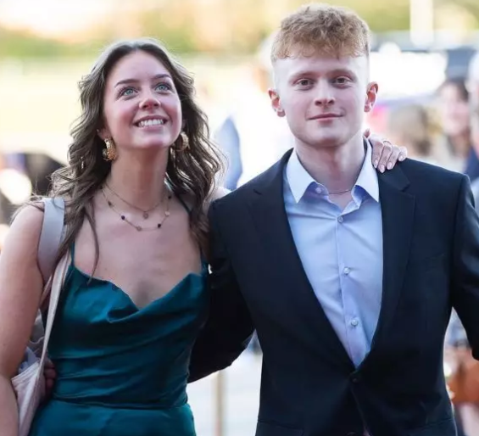

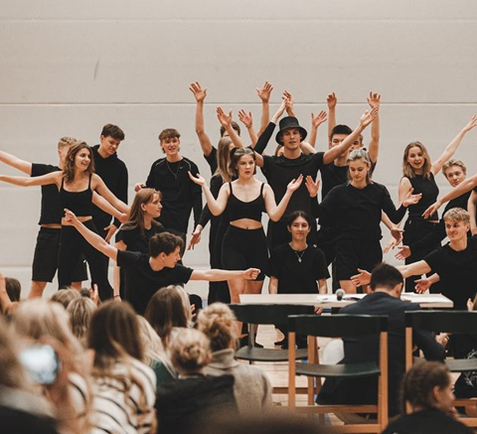
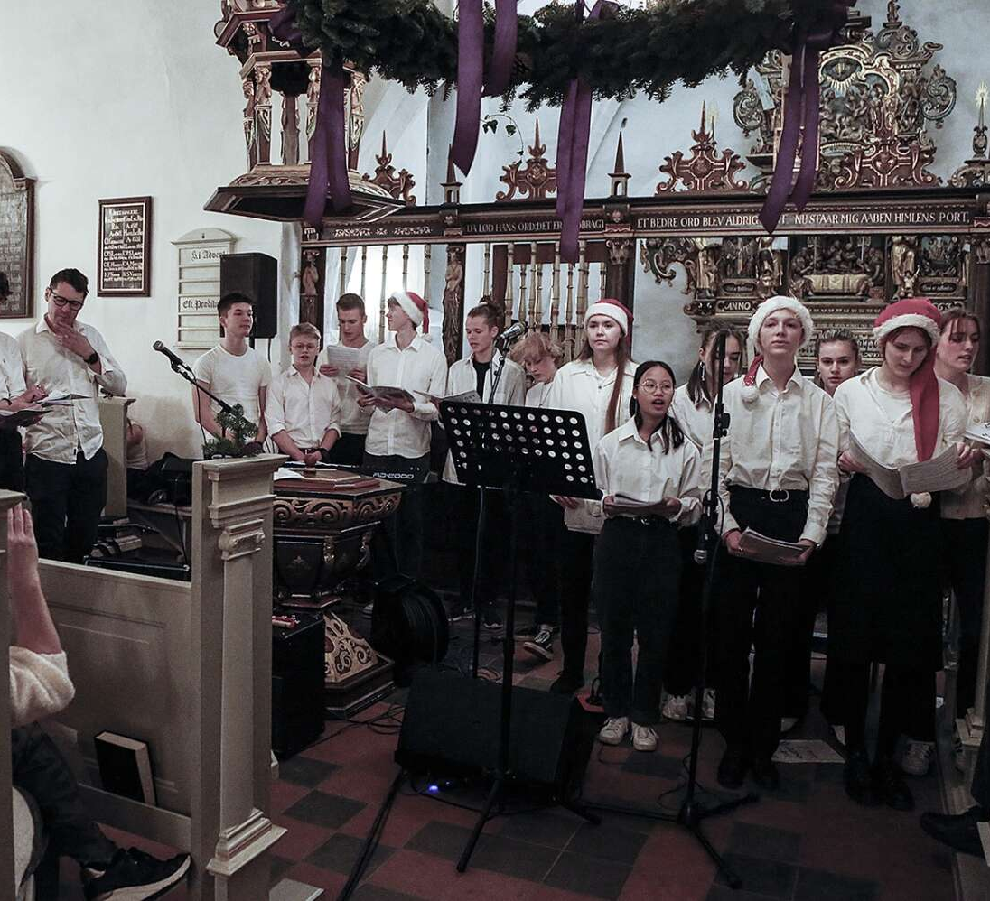
Vi HAR Stort fokus på elevernes trivsel
Fester
Elevcafeer
Morgensamlinger
Showtime
Musikweekend
Musical/teaterkoncert
Kor

Slide 4
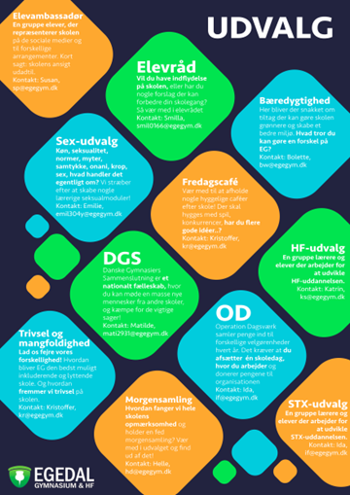
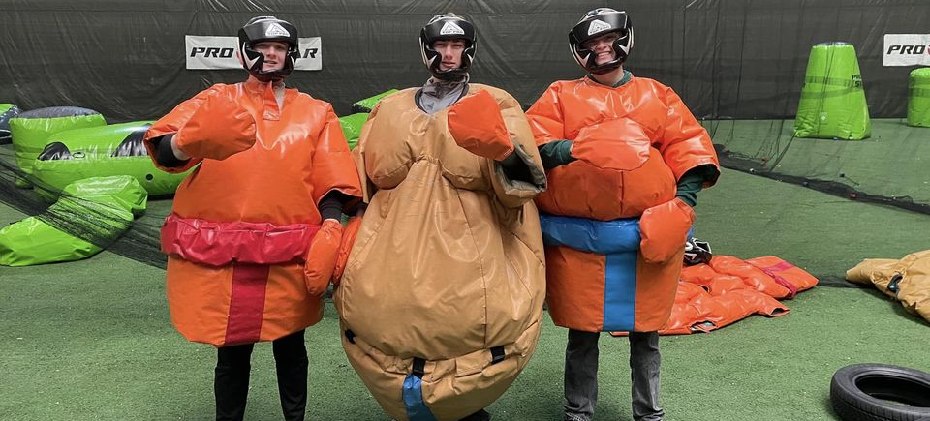
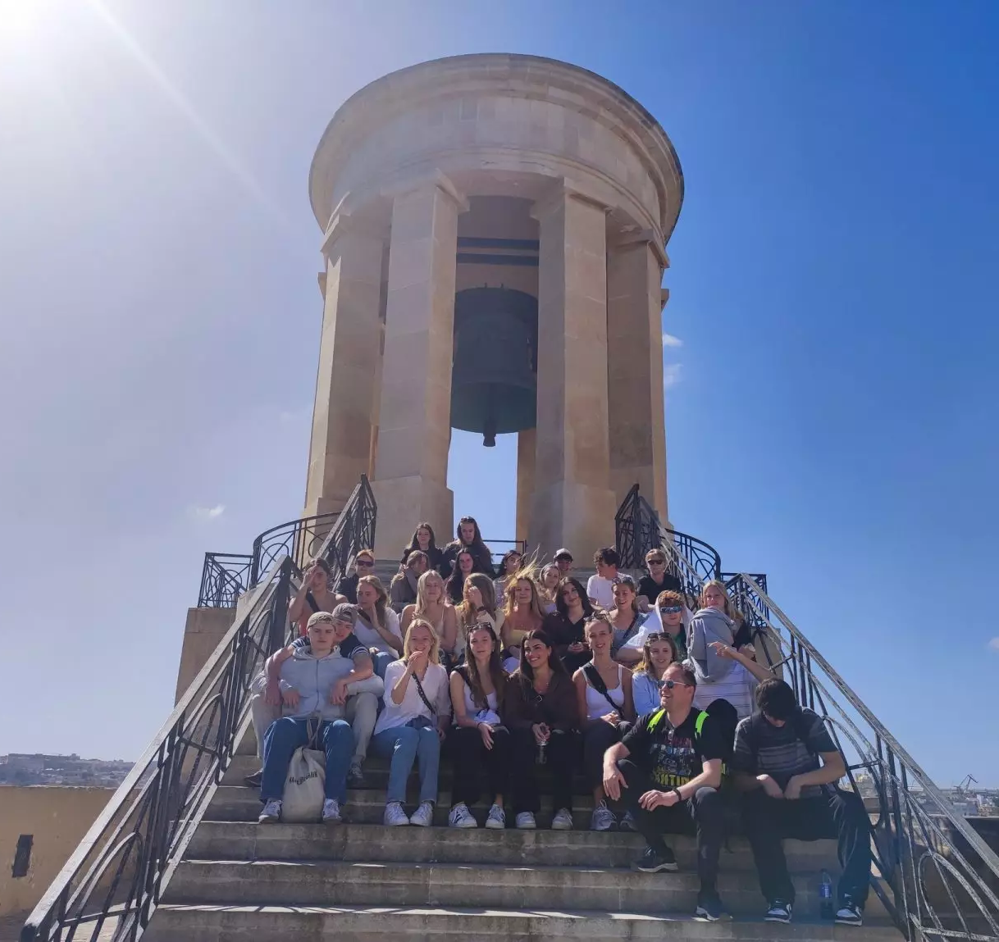
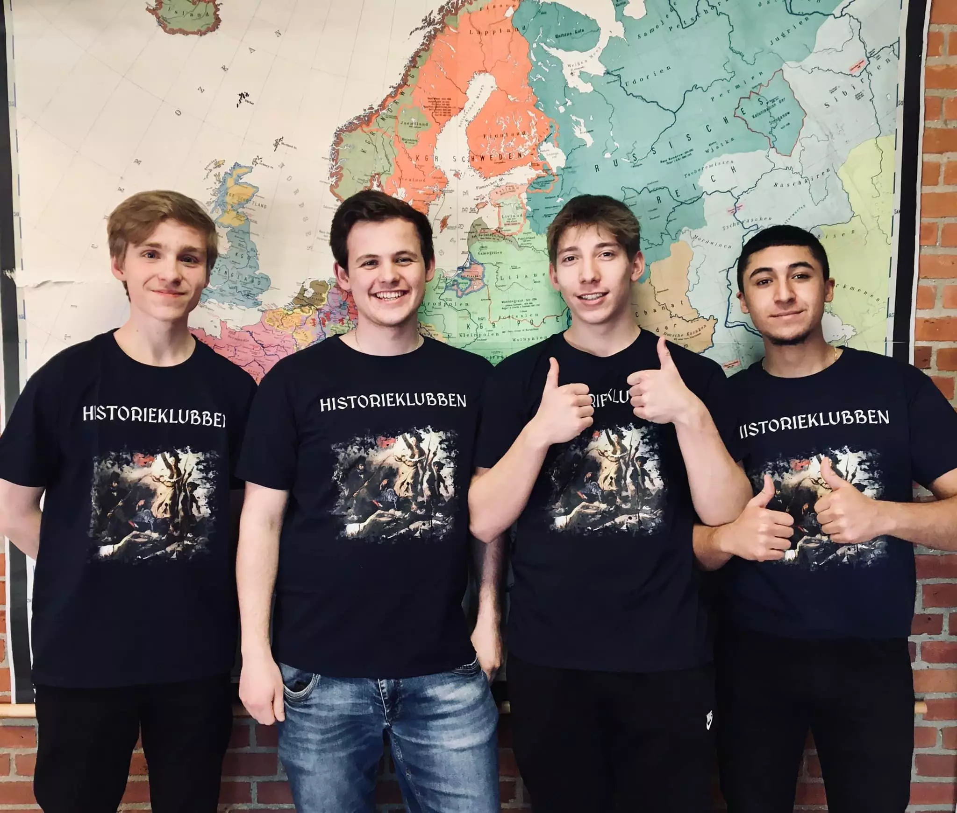
Vi HAR Stort fokus på elevernes trivsel
Studierejser
Frivillig billedkunst
Frokostuniversitet
Historieklub
Frivillig idræt
Elevråd og udvalg
Masterclass
Læseklub

Slide 5

God introduKtion til skolen
Introforløb - også ved overgang til studieretningsklasser
Studieretningspræsentationer
Screening og evaluering ved overgang til studieretningsklasser
Forældrekonsultation

Slide 6
God introduKtion til skolen
To klasselærere i alle klasser
Studievejledningen
Mentorordning
Læsevejledning
Klassens nærmeste leder
Spørg de søde medarbejdere på kontoret

Slide 7
Studietur og ekskursioner
Eleverne rejser i 2g på stx (ugen før påske) og i 2HF uge 41.
På stx må turen maksimalt koste 6000 kr. og på HF maksimalt 4000 kr.
Opsparing til turen starter i 1g/1HF.
Er der penge tilovers, så bliver de udbetalt til eleverne igen eller bliver i klassekassen til betaling for vogntur og lignende.
En studietur er forlagt undervisning dvs., at fagene giver fagmoduler til turen.
Skolen betaler selv for lærernes ophold og rejse
De er alkoholfrie.
I elevernes studietid kommer de på ekskursioner. I nogle tilfælde giver skolen tilskud og i andre tilfælde er der begrænset egenbetaling for eleverne.

Slide 8
Forberedelse og hjemmearbejde | Sammen med dine klassekammerater
Skab hyggelige rammer om lektielæsningen Gør det til en fast rutine at læse lektier Skriv gerne noter, så du husker det, som du har læst Spørg dine forældre eller dine lærere, hvis der er noget som du ikke forstår | Byd ind til det faglige arbejde og samarbejde Hjælp hinanden Sørg for at alle har en makker Tag gerne initiativ til sociale arrangementer for hele klassen Sørg for arbejdsro
Hvad kan du og dine forældre gøre for at DU fåR den bedste start?

Slide 9
Gør plads til fordybelse og koncentration | Du skal lære så meget som muligt
Være logget af sociale medier i moduler - gerne også i pauserne Din mobil kan sagtens undvære dig ☺ Få sovet nok – og sluk gerne mobilen om natten Orienter dig om hvad der sker i samfundet/verden Fordyb dig gerne i en bog – også uden for skoletiden. | Du sørger for at være velforberedt til undervisningen. Du deltager aktivt i undervisningen Du afleverer alle opgaver Du skriver selv dine opgaver
Hvad kan du og dine forældre gøre for at DU fåR den bedste start?

Slide 10
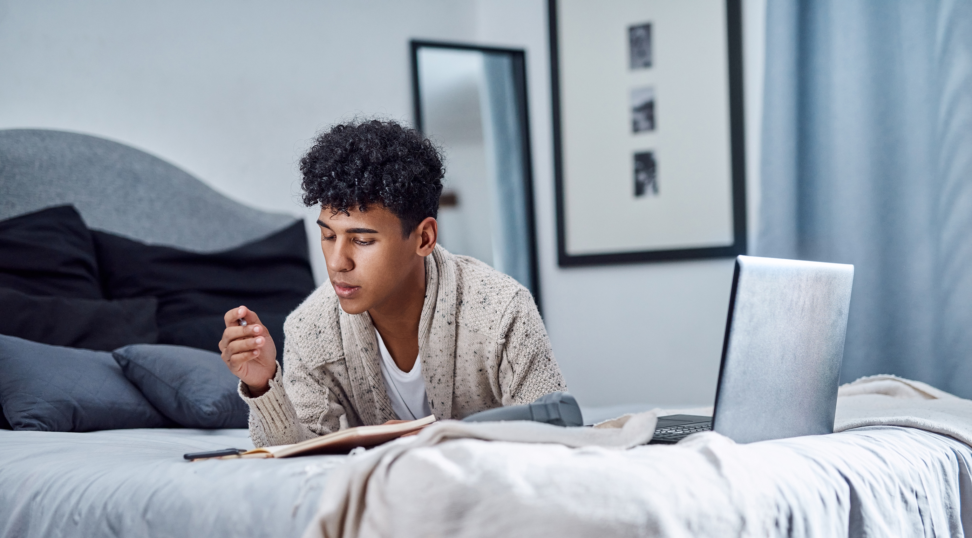
Sluk og læs
På Egedal Gymnasium skal alle nye elever læse 45 min. om ugen (efter grundforløbet)
Træning i at være offline og fordybet
Det er vigtigt at være god til at læse
Varm gerne op hen over sommeren med gode bøger
Hvis ikke I allerede er oprettet som lånere på Stenløse Bibliotek: læg vejen forbi og bliv oprettet

Slide 11
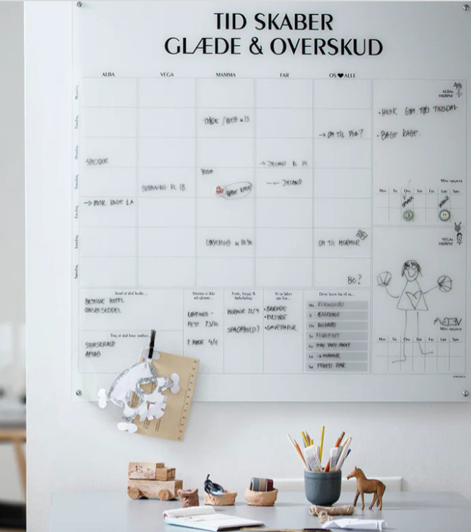
Skiftende skemaer – skiftende aktiviteter
Hvert fag har et antal moduler som skal læses hvert år.
Du kan se dit skema i Lectio.
Du kan bruge Lectio-appen, men du skal være opmærksom på, at den opdateres ikke så hyppigt som online versionen

Slide 12
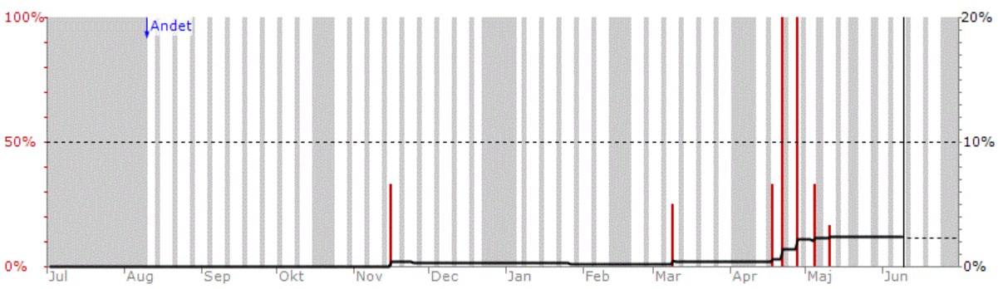
Vi vil GERNE SE
DIG
Hvis du ikke er til stede i undervisningen, registreres du fraværende fra undervisningen – uanset årsag (objektiv fraværsregistrering).
Skolen vurderer løbende, om din samlede studieaktivitet er tilfredsstillende.
Hvis dine forsømmelser er et problem for dit faglige udbytte, vil du modtage en advarsel.

Slide 13
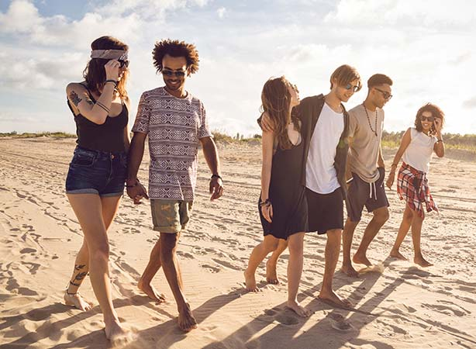
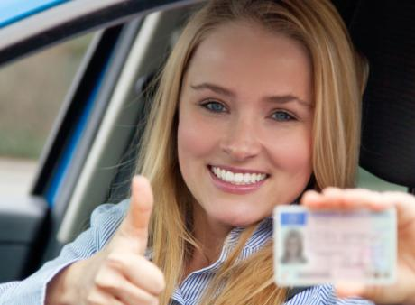
Det går SÅ hurtigt -
DRFOR ER DET desværre ikke muligt at holde ferie eller tage kørekort i skoletiden
    Private rejser skal altid foretages i skoleferierne.
    Private aktiviteter skal også foregå uden for skoletiden. Dette gælder også f.eks. læge- og tandlægebesøg.
    Hvis du tager kørekort under uddannelsen, skal du sørge for at planlægge køretimer og prøver uden for skoletiden.

Slide 14
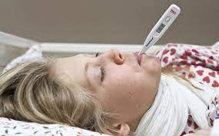
Når DU er syg
Du skal blive hjemme, indtil du er rask.
Du skal skrive i Lectios fraværsårsager, hvorfor du er væk.
Hvis du er syg mere end 4 dage, skal du på mail orientere din studievejleder om dit fravær.
Skolen kan bede dig om dokumentation for dit fravær.

Slide 15
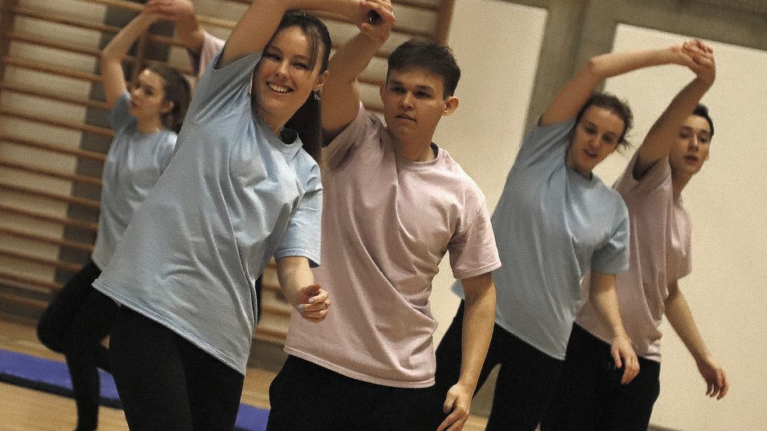
Studie-og ordensregler
På Egedal Gymnasium & HF omgås vi hinanden med respekt, omtanke og tolerance. For os er det en fælles opgave at sikre en skolekultur, hvor alle kan udfolde sig fagligt og personligt i et trygt og motiverende fællesskab, både i undervisningen og i det sociale liv på skolen.
Formålet med skolens studie- og ordensregler er derfor at sikre klart definerede og gennemsigtige regler og rammer, som alle skolens elever kan færdes i og udvikle sig trygt indenfor

Slide 16
Røgfri skoletid
Det ikke tilladt at ryge i skoletiden (kl. 8 – 17), til skoleaktiviteter udenfor den normale skoletid f.eks. til fester og på studieture, på skolens område eller i skolens nærområde dvs. på de omkringliggende veje.
Reglerne omfatter også brug af snus eller e-cigaretter.

Slide 17

Flertalsmisforståelser
– Hver anden ung føler sig presset til at drikke af deres venner
54 procent af de adspurgte 15-25-årige har én eller flere gange oplevet, at deres venner har forsøgt at få dem til at drikke mere alkohol, selvom de har sagt ’nej tak’.
30 procent af de unge drikker mere alkohol, end de har lyst til, fordi de føler, at det forventes af dem.
73 procent af de 15-25-årige, der drikker alkohol, har oplevet at drikke så meget, at de næste dag ville ønske, at de havde drukket mindre.
81 procent af de 15-25-årige er enige eller meget enige i, at vi skal have en alkoholkultur, hvor alle accepterer et ’nej tak’ til alkohol, mens fem procent er uenige eller meget uenige.
Kilde: Kræftens Bekæmpelse: Nye tal fra rapporten ’Unges Alkoholvaner i Danmark 2019’, som er frigivet nu.

Slide 18

Vi passer på de unge
Du må ikke drikke eller medbringe alkohol og/eller rusmidler i skoletiden eller ved faglige arrangementer uden for skoletiden.
Vi sælger kun alkohol med pilsnerstyrke til fester og fredagscafeer
Du kan blive sendt hjem fra fester, hvis du er synligt beruset, påvirket af rusmidler eller har en adfærd, som ikke er i overensstemmelse med skolens regler. Hvis du er under 18 år, vil vi kontakte dine forældre.
Studieture indgår i den almindelige skolehverdag, og derfor er alkoholindtagelse i denne forbindelse ikke tilladt.

